Slide 1
Разработка клиентских частей интернет ресурсов осень-зима 2021
ФИО преподавателя: Матчин Василий Тимофеевич
e-mail: matchin@mirea.ru
Online-edu.mirea.ru

Slide 2
JavaScript. Node Package Manager (npm). Node.js
Лекция 8
2

Slide 3
Node.js. Знакомство
Node или Node.js — программная платформа, основанная на движке V8 (транслирующем JavaScript в машинный код), превращающая JavaScript из узкоспециализированного языка в язык общего назначения. Node.js добавляет возможность JavaScript взаимодействовать с устройствами ввода-вывода через свой API, написанный на C++, подключать другие внешние библиотеки, написанные на разных языках, обеспечивая вызовы к ним из JavaScript-кода. Node.js применяется преимущественно на сервере, выполняя роль веб-сервера, но есть возможность разрабатывать на Node.js и десктопные оконные приложения (при помощи NW.js, AppJS или Electron для Linux, Windows и macOS) и даже программировать микроконтроллеры (например, tessel, low.js и espruino). В основе Node.js лежит событийно-ориентированное и асинхронное (или реактивное) программирование с неблокирующим вводом/выводом.
3
Notes:
3

Slide 4
Node.js. История
В 1996 году в компании Netscape были попытки создания серверного JavaScript, однако технология не получила распространения. Node.js разработал Райан Даль в 2009 году после двух лет экспериментирования над созданием серверных веб-компонентов. В ходе своих исследований он пришёл к выводу, что вместо традиционной модели параллелизма на основе потоков следует обратиться к событийно-ориентированным системам. Эта модель была выбрана из-за простоты, низких накладных расходов и быстродействия. Целью Node является предложить «простой способ построения масштабируемых сетевых серверов». В декабре 2014 года был создан форк io.js. В мае 2015 года было принято решение о слиянии io.js и Node.js и дальнейшем развитии под эгидой Node.js Foundation. 8 сентября 2015 года вышел Node.js v4.0.0 как результат слияния Node.js v0.12.7 и io.js v3.3.0. Важными событиями в развитии платформы стало появление Atomics и SharedArrayBuffer в Node.js 9, а также worker_threads в Node.js 10.5 (и существенное развитие в Node.js 12). Это позволило создавать многопоточные параллельные приложения, реализовывать примитивы параллельного программирования и работать с разделяемой памятью.
4
Notes:
4

Slide 5
Node.js. Фреймворки
Adonis.js
Express.js
Fastify
Hapi.js
Koa.js
LoopBack.js
Meteor.js
Nest.js
Sails.js
5
Notes:
5

Slide 6



Node.js. Стек MEAN, MERN, MEVN
Обычно при веб-разработке на всех уровнях стека используются разные языки программирования. База данных MongoDB, фреймворки Express.js и AngularJS и технология Node.js вместе образуют стек MEAN — мощную платформу, на всех уровнях которой применяется всего один язык: JavaScript. Стек MEAN привлекателен для разработчиков и компаний благодаря простоте и экономичности, а конечные пользователи любят MEAN-приложения за их скорость и отзывчивость. Аббревиатуры MERN и MEVN означают, что в качестве фронтенд-фреймворка используется не AngularJS, а React или VueJS, соответственно.
6
Notes:
6

Slide 7
Node.js. Установщики пакетов
npm
brew
dnf
pkg
fnm
nvm
nvs
Полный список установщиков можно посмотреть на официльном сайте: https://nodejs.org/en/download/package-manager/
7
Notes:
7

Slide 8

npm
npm (аббр. node package manager, система управления пакетами) — это стандартный менеджер пакетов, автоматически устанавливающийся вместе с Node.js. Он используется для скачивания пакетов из облачного сервера npm, либо для загрузки пакетов на эти сервера.
8
Notes:
8

Slide 9
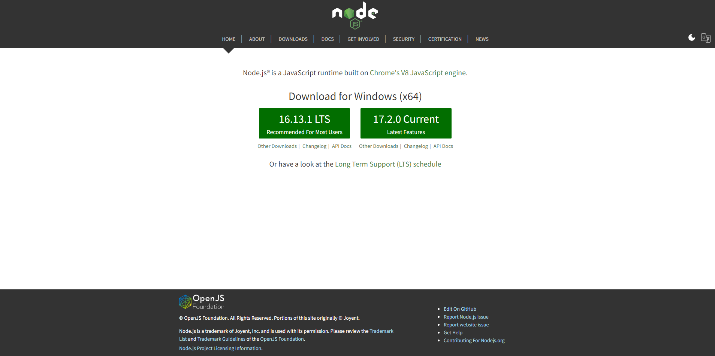
Node.js. Установка
Скачиваем current-версию с официального сайта: https://nodejs.org/en/
9
Notes:
9

Slide 10
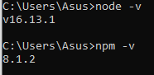
Node.js. Установка
Проверяем корректность установки через командную строку или терминал в любом редакторе/IDE
10
Notes:
10

Slide 11
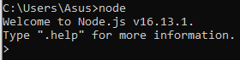
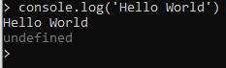
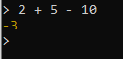
Node.js в командной строке
Для опыта можем попробовать написать JS-код. Точкой начала работы с серверным JS служит команда node. Для проверки выведем "Hello World". Теперь это можно сделать не только в браузере, но и в командной строке или терминале в любом редакторе/IDE.
11
Notes:
11

Slide 12
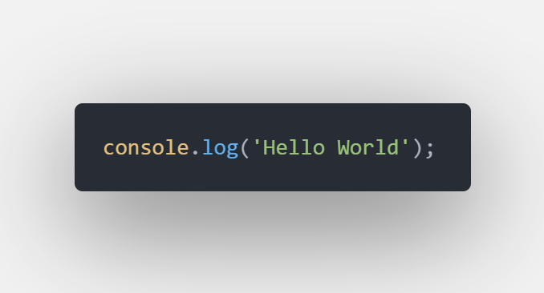
Node.js в терминале
Для большего удобства перейдём в любой редактор или IDE. В нашем случае используется VS Code. Создадим файл index.js. Напишем вывод фразы "Hello World". Откроем терминал (ctrl + shift + `) и напишем команду node index
12
Notes:
12

Slide 13
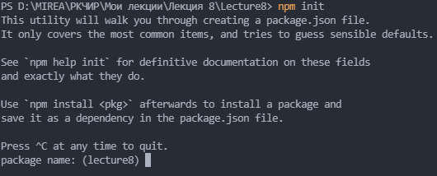
Node.js. Инициализация проекта
Для дальнейшей работы с Node.js необходимо проинициализировать проект с помощью npm для установки package.json и настройки зависимостей.
Пишем команду npm init и наполняем будущий проект информацией о нём. Поля можно пропускать, нажимая Enter. Скриншоты представлены далее
13
Notes:
13

Slide 14
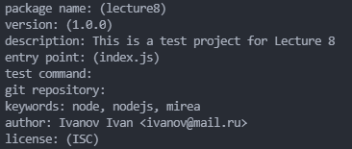
Node.js. Инициализация проекта
Пример наполнения проекта описательной информацией
14
Notes:
14

Slide 15
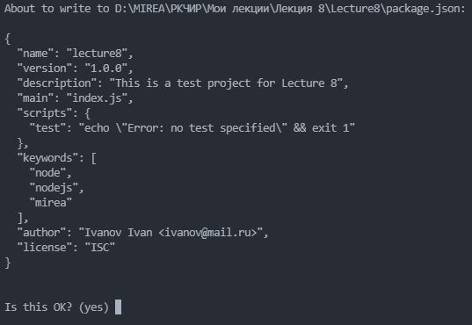
Node.js. Инициализация проекта
Предпросмотр будущего package.json. Если информация заполнилась верно, нажимаем Enter
15
Notes:
15

Slide 16
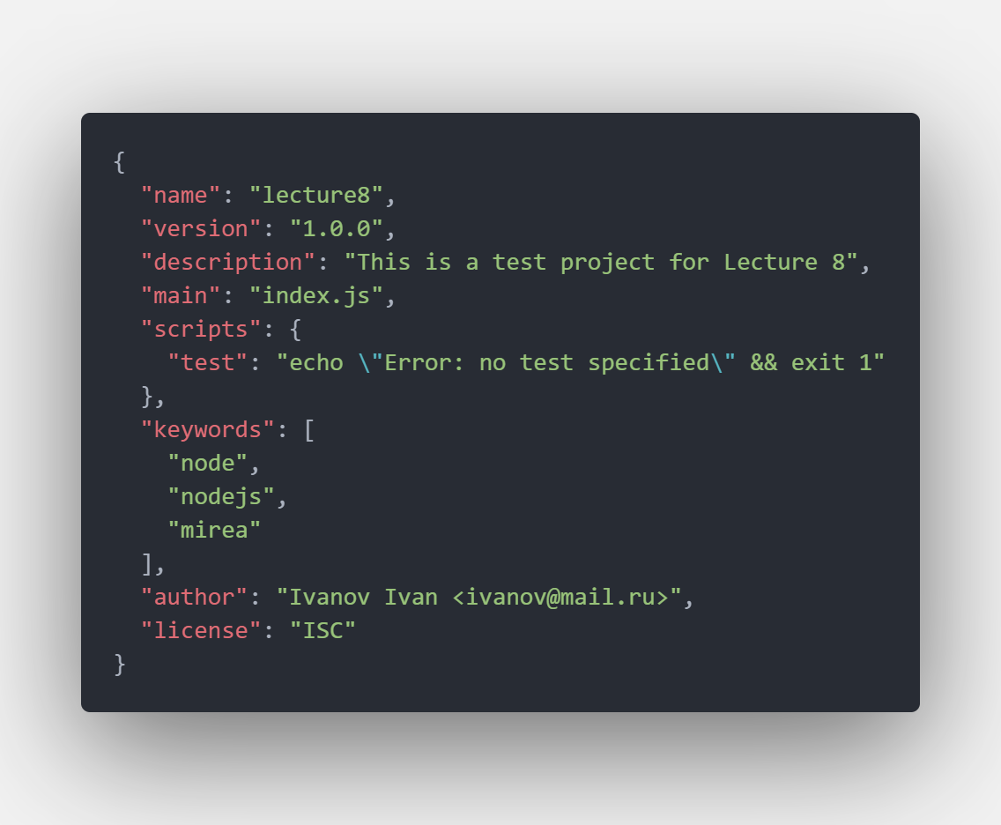
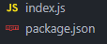
Node.js. Инициализация проекта
В корневой директории должен появиться новый файл: package.json со следующей структурой кода. Здесь будет храниться список зависимостей
16
Notes:
16

Slide 17
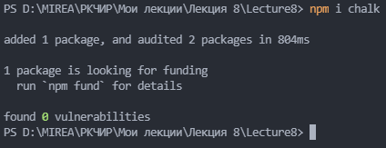
Node.js. Инициализация проекта
Для примера добавим новую зависимость (библиотеку) с помощью команды npm i chalk
17
Notes:
17

Slide 18
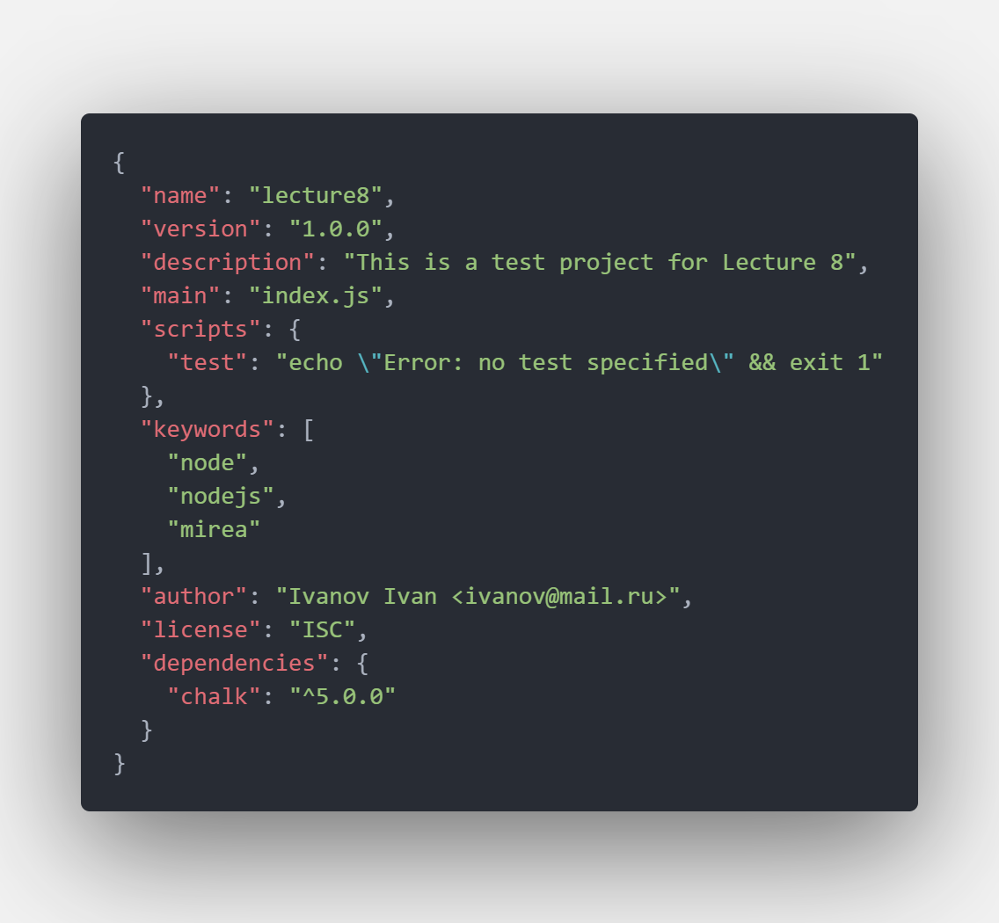
Node.js. Инициализация проекта
Видим следующие изменения: в package.json появилось поле dependencies, которое является объектом, где ключ соответствует названию пакета, а значение соответствует его версии
18
Notes:
18

Slide 19
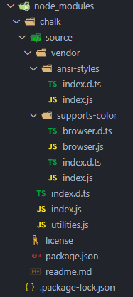
Node.js. Инициализация проекта
Также в проекте появляется папка node_modules, в которой хранятся все взаимосвязанные завивисмости. При скачивании одного пакета, у которого есть свои зависимости, менеджер пакетов npm также подгружает его зависимости, затем зависимости зависимостей и так далее по древовидной структуре
19
Notes:
19

Slide 20
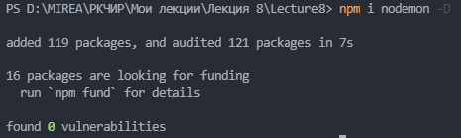
Node.js. Инициализация проекта
Также npm предоставляет возможность устанавливать зависимости в поле devDependencies для того, чтобы указать, что они нужны именно для разработки.
Для такого примера установим библиотеку nodemon с помощью команды npm i nodemon -D
20
Notes:
19

Slide 21
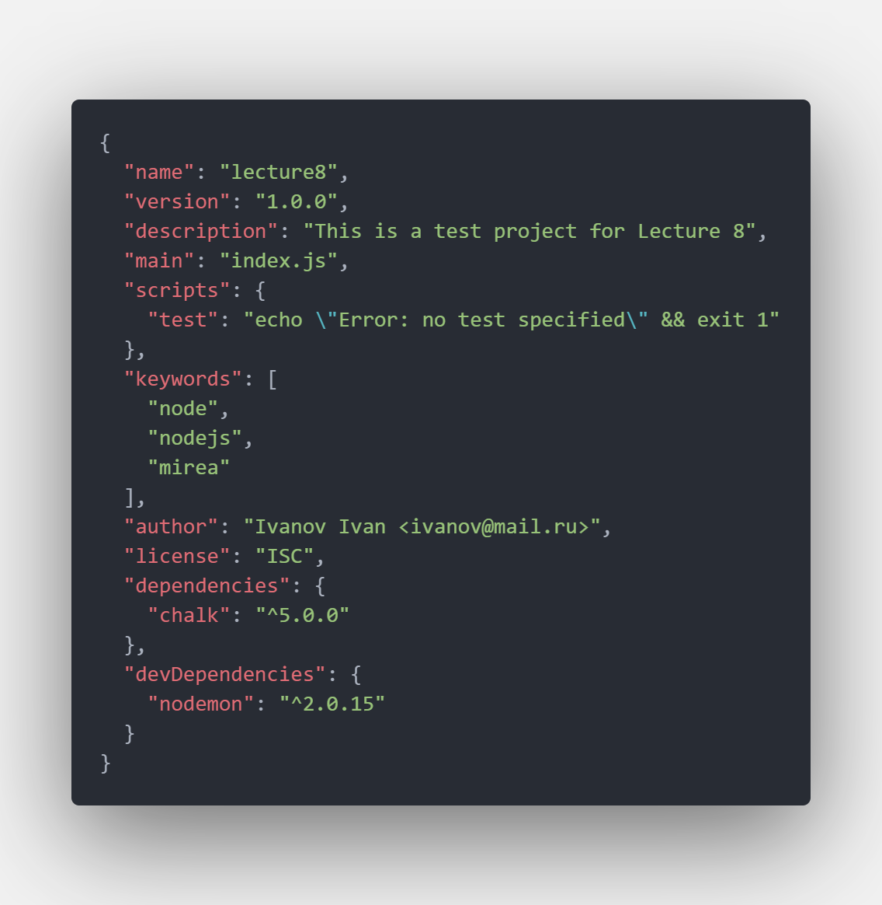
Node.js. Инициализация проекта
Теперь package.json выглядит следующим образом
21
Notes:
21

Slide 22
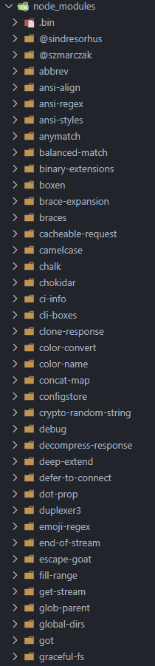
Node.js. Инициализация проекта
А node_modules теперь выглядит так
22
Notes:
22

Slide 23
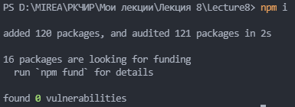
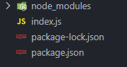
Node.js. Инициализация проекта
Преимущество package.json и npm. При передаче проекта другому человеку придётся также передавать все модули папки node_modules, которые обычно занимают очень много памяти. Но, учитывая наличие зависимостей, уже записанных в package.json, можно при передаче проекта удалить/переместить в .gitignore данную папку модулей. Тогда получателю достанутся только исходные нужные файлы, и, чтобы проект локально заработал и с его устройства, достаточно будет написать команду npm i, которая автоматически скачает все указанные в package.json зависимости
23
Notes:
23

Slide 24
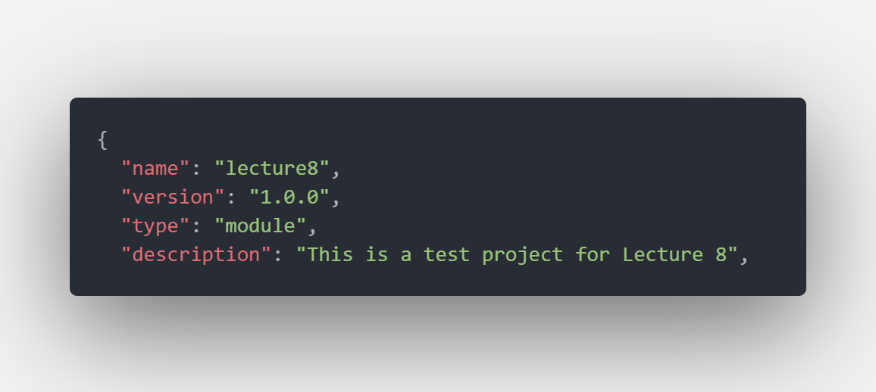
Node.js. Начало
Для начала работы с Node.js добавим строку "type": "module", чтобы можно было импортировать библотеки через ключевое слово import. Также существует "type": "commonjs", позволяющий использовать функцию require вместо import.
Добавим "type": "module" после строки "version": "1.0.0"
24
Notes:
24

Slide 25
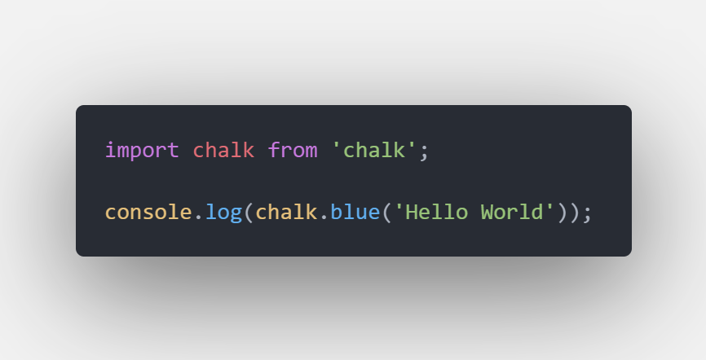
Node.js. Начало
Рассмотрим пару примеров на библиотеке chalk
25
Notes:
25

Slide 26
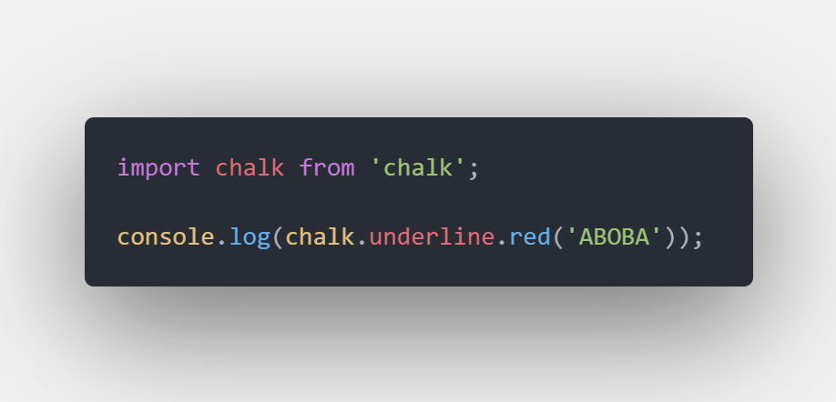
Node.js. Начало
Можно добавлять несколько стилей, перечисляя их через точку
26
Notes:
26

Slide 27
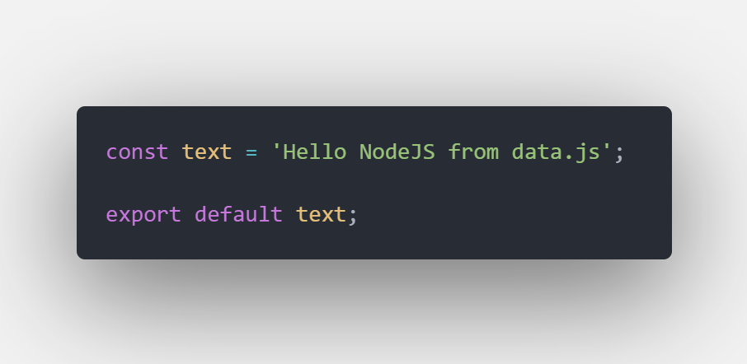
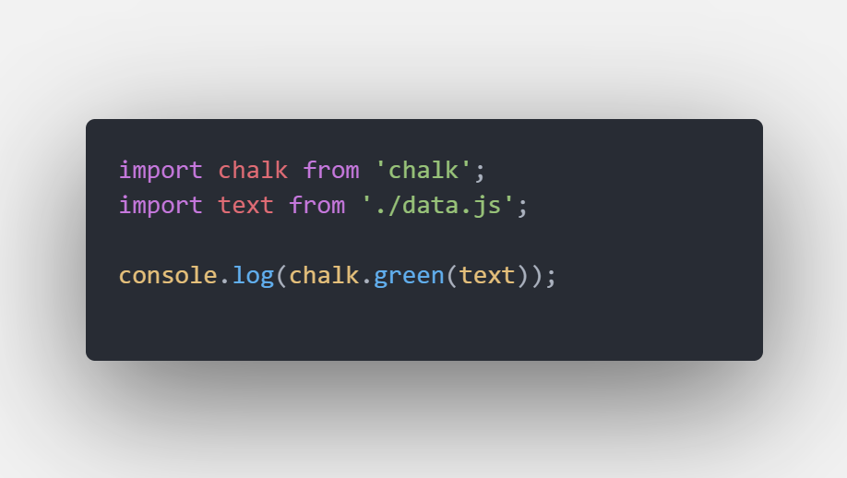
Node.js. Начало
Создадим сторонний файл data.js и подключим к главному index.js.
data.js
index.js.
27
Notes:
27

Slide 28
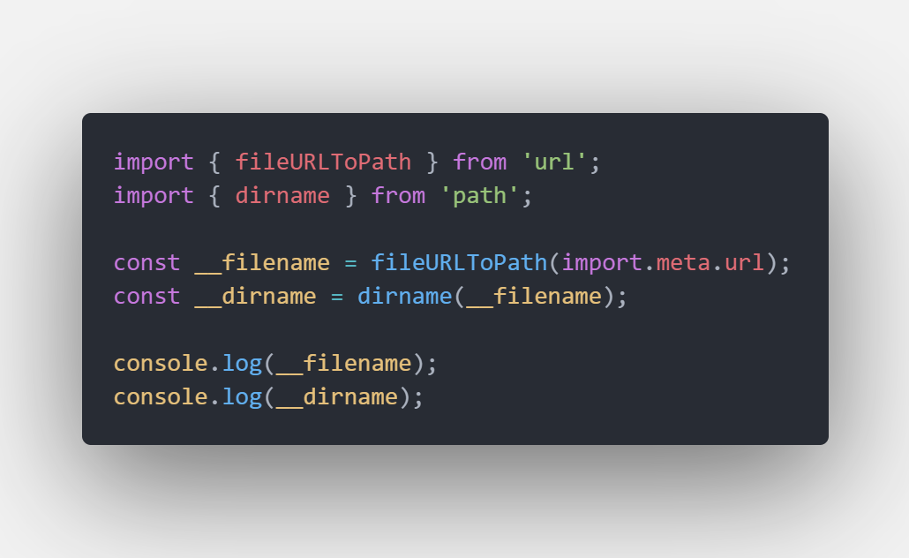
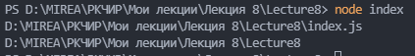
Node.js. Начало
Также в Node.js можно работать с такими системными переменными, как __filename, __dirname
28
Notes:
28

Slide 29
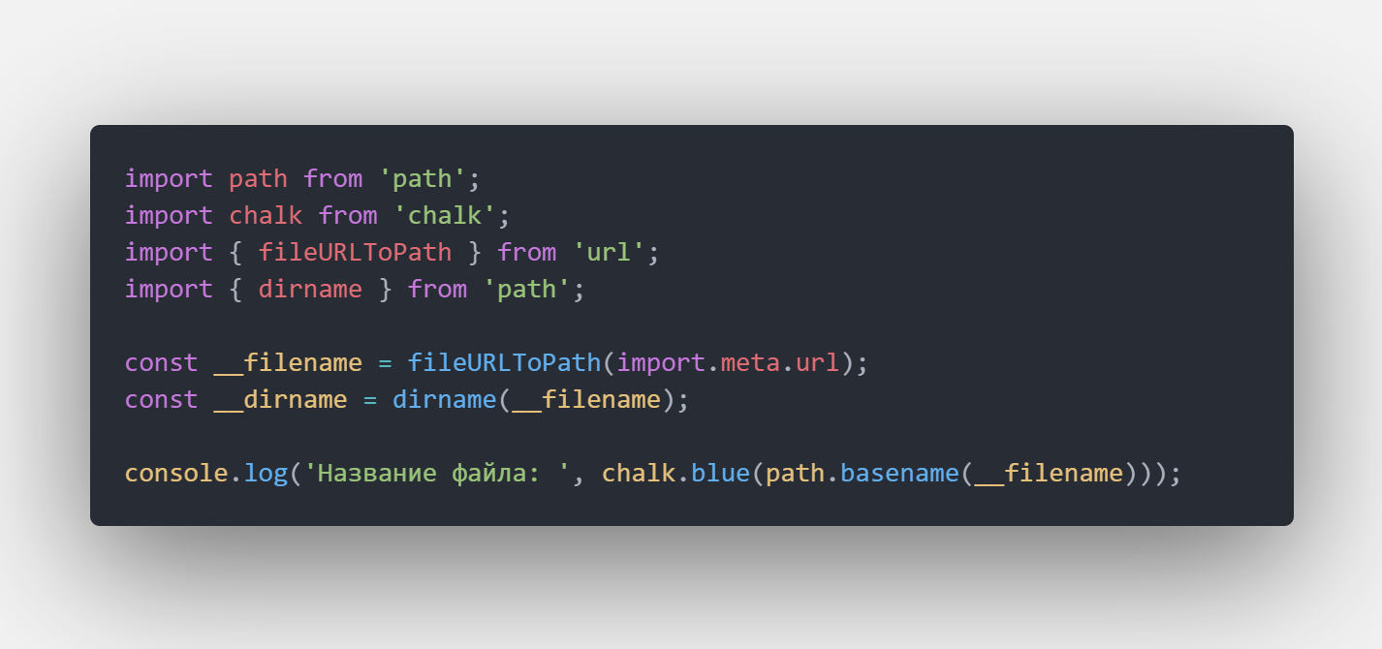
Node.js. Начало
Рассмотрим базовые модули в Node.js. Создадим папку demo, внутри которой будет располагаться файл path.js. Напишем следующий код. Чтобы запустить новый файл, нужно написать команду node demo/path.js
29
Notes:
29

Slide 30
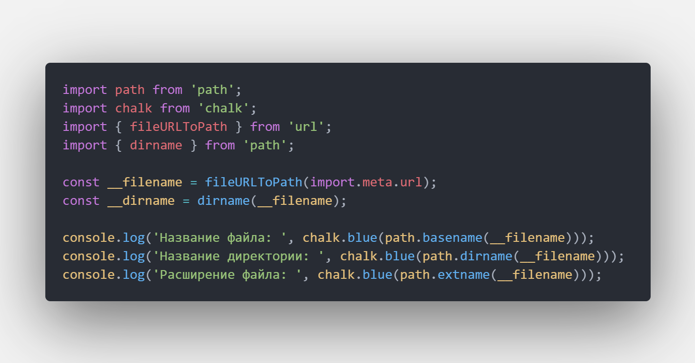
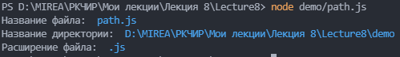
Node.js. Начало
Рассмотрим остальные возможности библиотеки path
30
Notes:
30

Slide 31
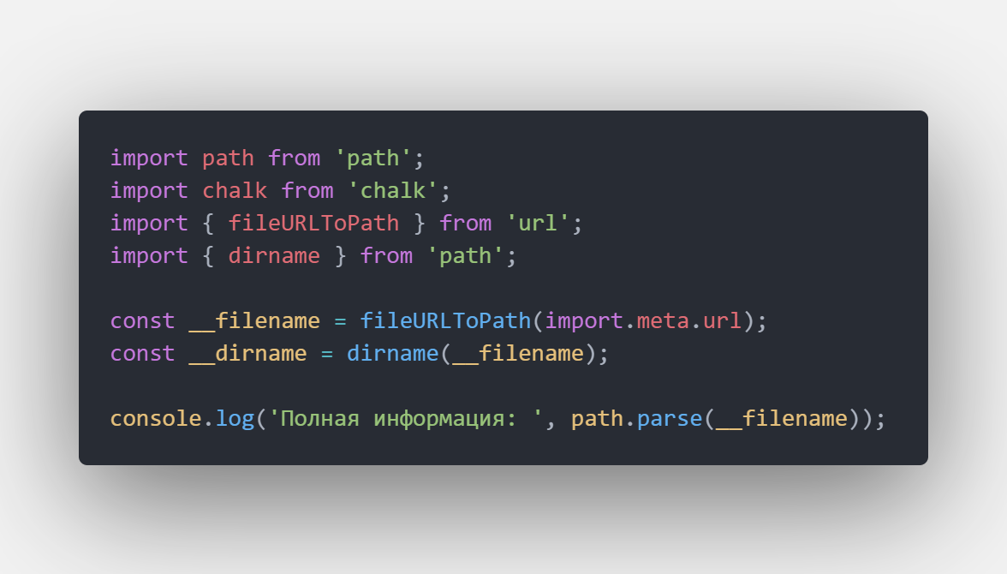
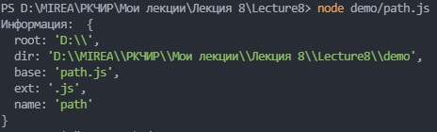
Node.js. Начало
Также можно вывести полную информацию о данном файле в виде объекта
31
Notes:
31

Slide 32
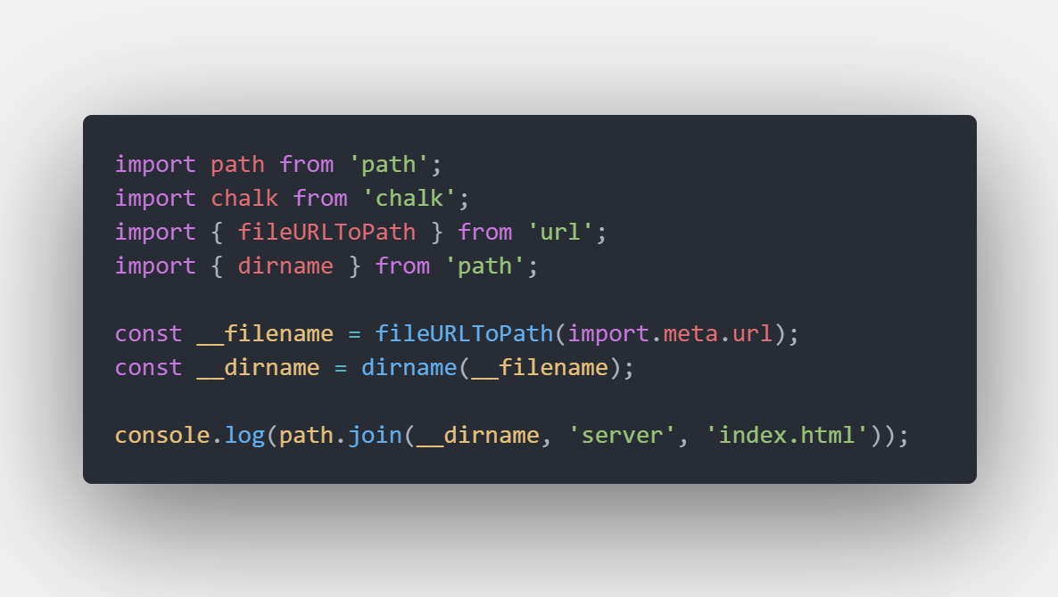
Node.js. Начало
Метод join() позволяет создавать новые пути к файлам/директориям, возвращая строку. Пример
32
Notes:
32

Slide 33
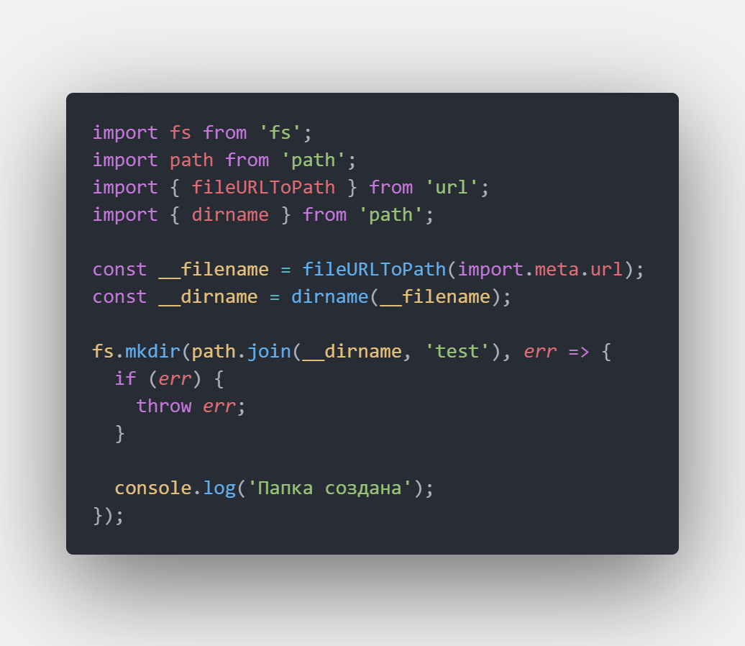
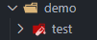
Node.js. Начало
Рассмотрим библиотеку fs (file system). Попробуем создать новую директорию. Создадим файл fs.js
33
Notes:
33

Slide 34
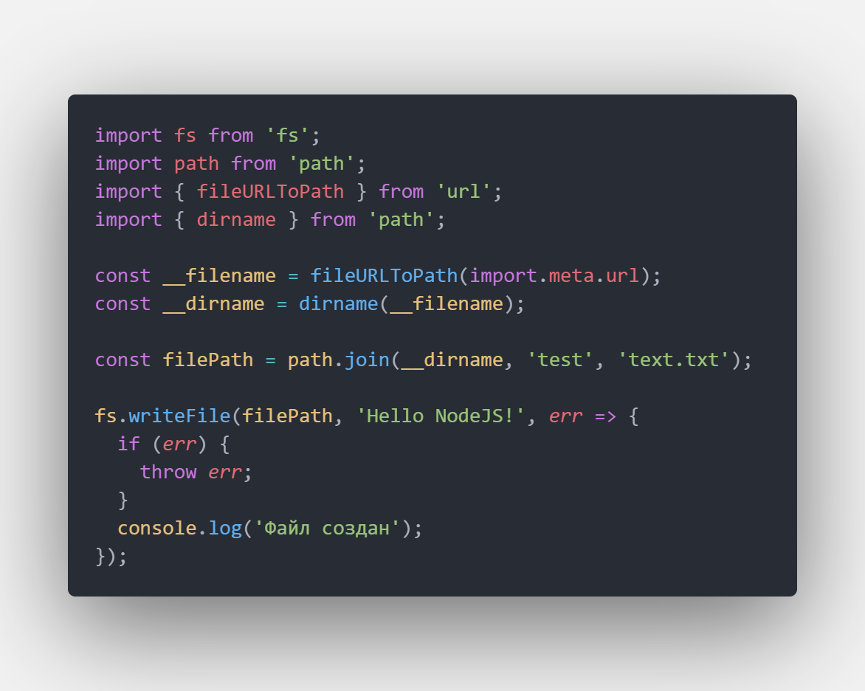
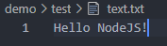
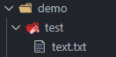
Node.js. Начало
Попробуем создать новый файл и совершить запись
34
Notes:
34

Slide 35
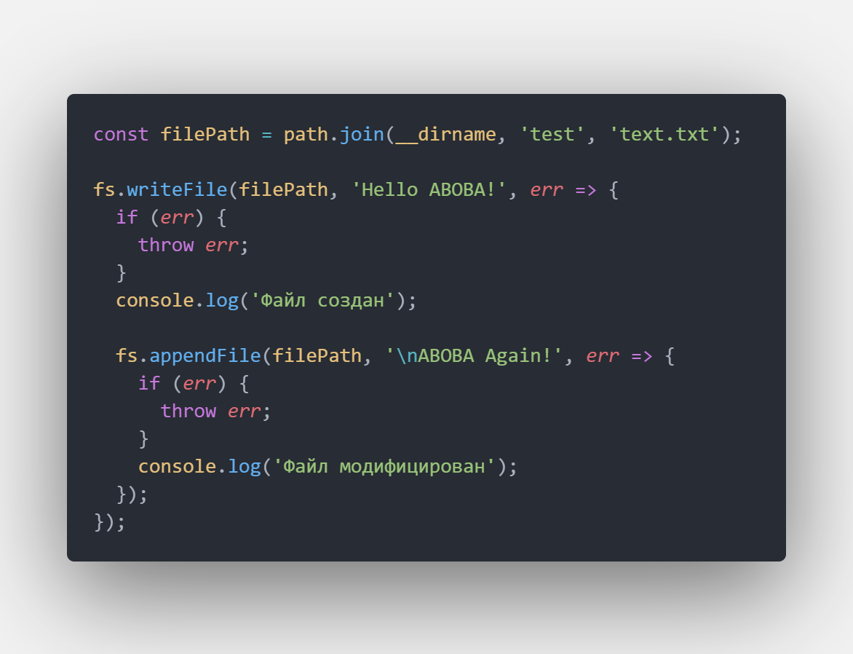
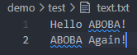
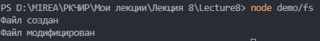
Node.js. Начало
Попробуем добавить новую запись
35
Notes:
35

Slide 36
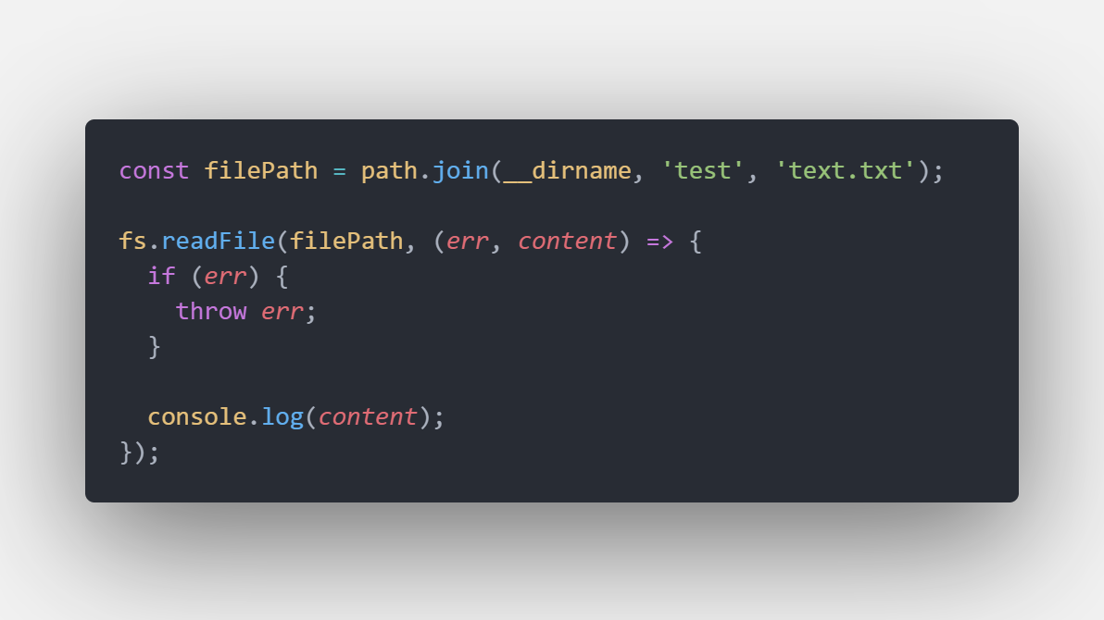
Node.js. Начало
Попробуем прочитать содержимое файла
36
Notes:
36

Slide 37
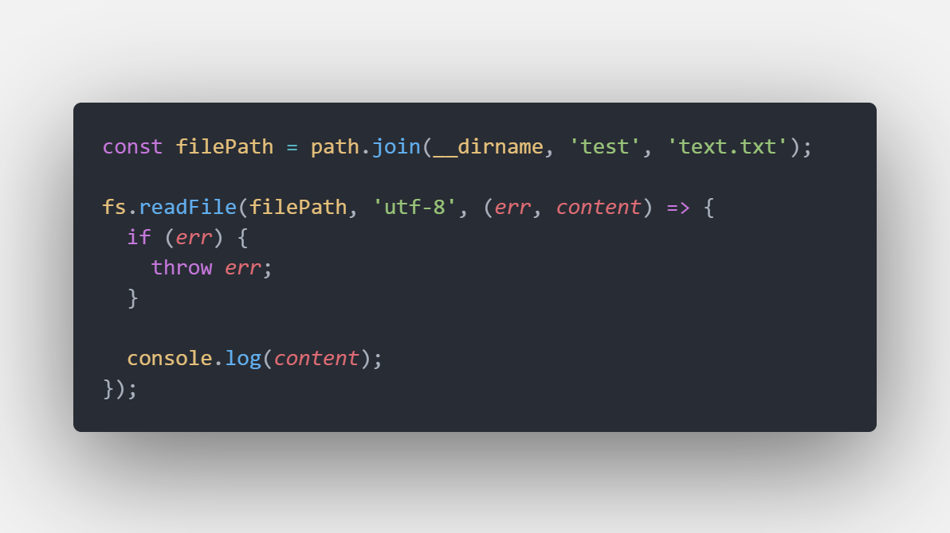
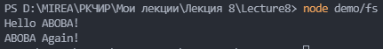
Node.js. Начало
По умолчанию Node.js всё считывает в "буферах". Чтобы превратить буфер в строку, достаточно написать вторым параметром "utf-8"
37
Notes:
37

Slide 38
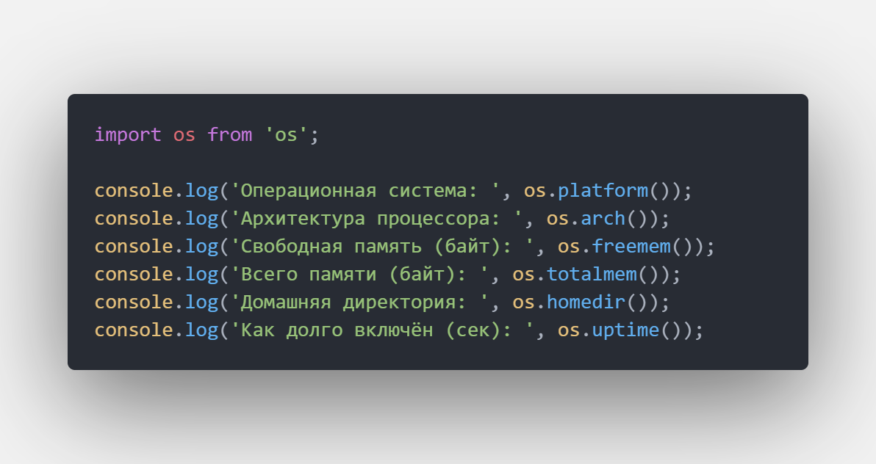
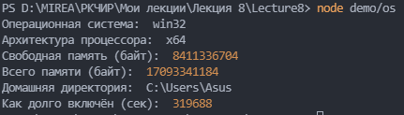
Node.js. Начало
Рассмотрим библиотеку os (operating system). Попробуем узнать некоторые детали текущей ОС. Создадим файл os.js
38
Notes:
38

Slide 39
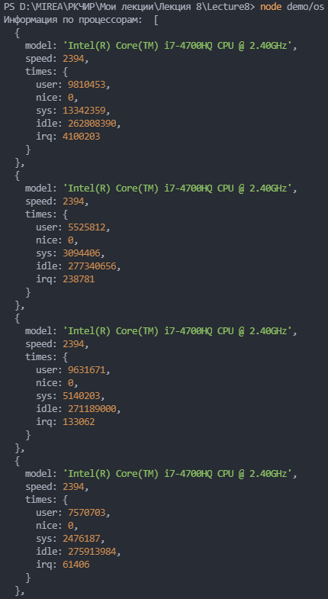
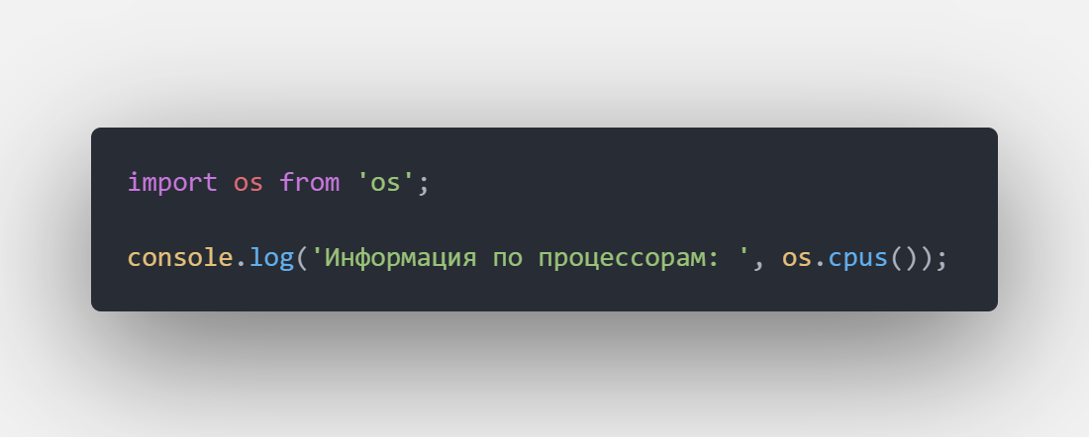
Node.js. Начало
Также можно узнать некоторую информацию по процессорам текущей ОС
39
Notes:
39

Slide 40
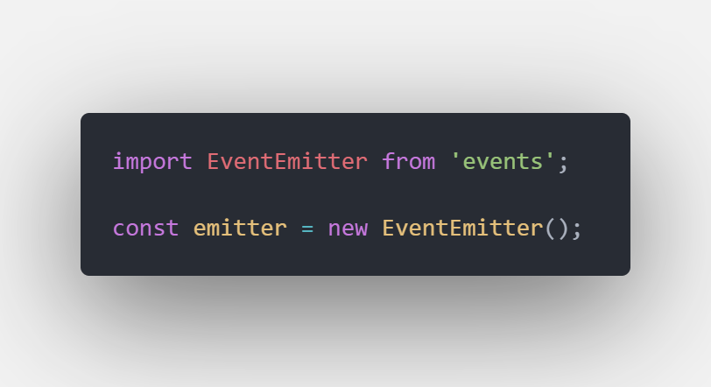
Node.js. Начало
Рассмотрим библиотеку events. Начнём работу с классом EventEmitter. Создадим файл events.js и начальный объект emitter
40
Notes:
40

Slide 41
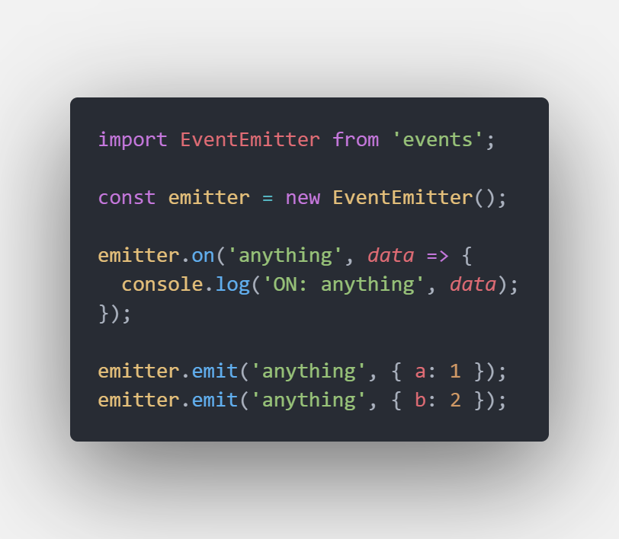
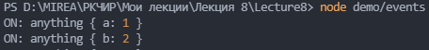
Node.js. Начало
Добавим слушатель событий (on) и его реализацию (emit). Первый параметр - название события (может быть любым), второй - передаваемые данные
41
Notes:
41

Slide 42


Node.js. Начало
Также можно писать собственные классы, наследуемые от EventEmitter.
Пример
42
Notes:
42

Slide 43

Node.js. Собственный сервер
С помощью библиотеки http реализуется сервер на Node.js. Метод createServer() включает в себя коллбэк, который принимает два аргумента: request (запрос со стороны клиента на сервер) и response (ответ сервера клиенту).
Чтобы сервер моментально не завершал свою работу, необходимо добавить метод listen, который "прослушивает" порт и реагирует в каких-либо случаях с помощью коллбэка
43
Notes:
43

Slide 44

Node.js. Собственный сервер
Для запуска пишем node index и переходим по адресу localhost:3000
44
Notes:
44

Slide 45


Node.js. Собственный сервер
Также, помимо текста, сервер может возвращать html. После изменений нужно обязательно остановить сервер (ctrl + c в терминале), запустить его заново и обновить страницу
45
Notes:
45

Slide 46


Node.js. Собственный сервер
Чтобы вручную каждый раз при изменениях не перезапускать сервер, можно воспользоваться удобным инструментом - ранее установленным nodemon, который будет автоматически перезапускать сервер. Для этого в package.json в поле "scripts" нужно записать запуск index.js через две команды: node и nodemon в значениях "start" и "dev" соответственно
46
Notes:
46

Slide 47

Node.js. Собственный сервер
Теперь, чтобы запустить скрипт, предназначенный для разработки, пишем команду npm run dev. После внесения изменений в коде нужно нажать ctrl + s и обновить страницу. Сервер перезапускать не нужно. Автоперезагрузка сервера готова
47
Notes:
47

Slide 48

Node.js. Собственный сервер
Следует задать http-заголовок (метод writeHead), чтобы в дальнейшем было корректное отображение файлов разных расширений
48
Notes:
48

Slide 49

Node.js. Собственный сервер
Составим отображение собственных html-страниц. Создадим папку public, куда поместим html-файлы и подключим библиотеки fs и path для реализации отображения страниц. С помощью объекта req.url будет реализована маршрутизация
49
Notes:
49

Slide 50


Node.js. Собственный сервер
Полный код index.js
50
Notes:
50

Slide 51


Node.js. Собственный сервер
Если в поисковой строке написать localhost:3000/contact, то отобразится страница contact.html
51
Notes:
51

Slide 52

Node.js. Собственный сервер
Полный код index.js с переключением на "/" и "/contact"
52
Notes:
52

Slide 53

Вопросы
?
53
Notes:
18

Slide 54
Дополнительная литература
https://nodejs.org/en/
https://www.npmjs.com/
https://nodejs.org/en/download/package-manager/
54

Slide 55
Спасибо за внимание!

